Slide 1
Дипломная работа
На тему: “Разработка автоматизированной системы управления для построения бизнес процесса на основании данных для компании ООО Эррайвал Рус”
Департамент образования и науки городы Москвы
Государственное автономное профессиональное образовательное
учреждение города Москвы “Колледж предпринимательства № 11”
Выполнил:
Студент группы: ИСиП-33
Пан Филипп Юльевич
Научный руководитель Преподаватель ЦИКТ:
Кузнецов К.А.
Москва 2021

Slide 2

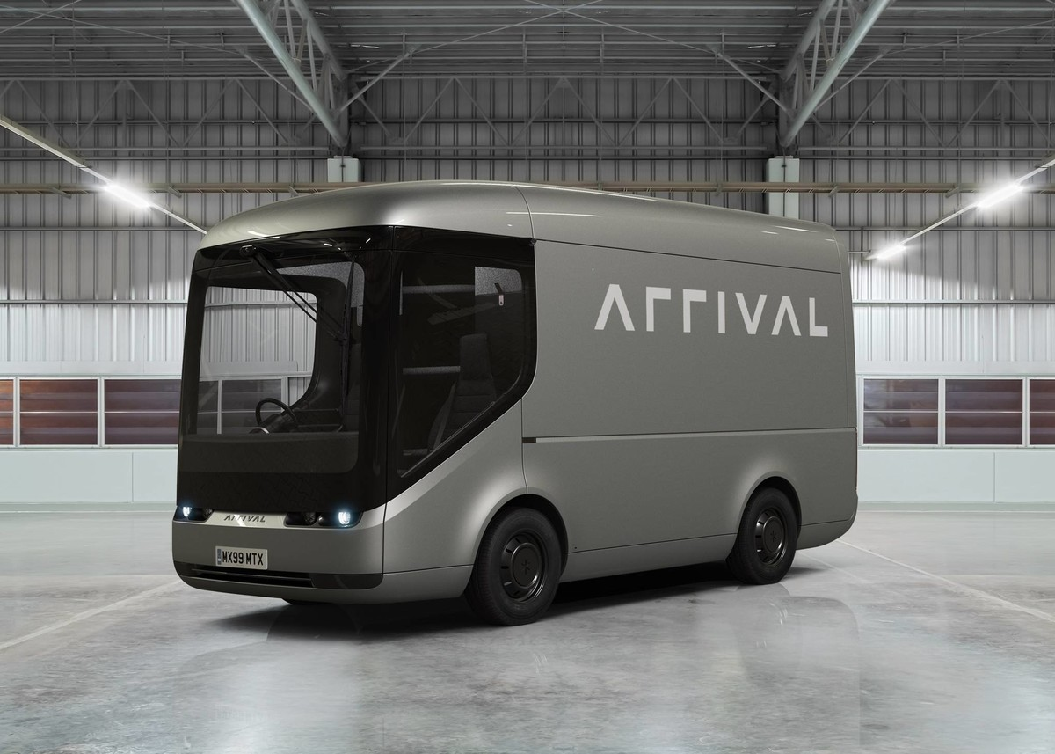
Описание организации и предметной области
ООО «Arrival» занимается созданием электромобилей. Ключевая разработка компании — платформа для модульной сборки, в которую входят аккумуляторная батарея, электродвигатель и компоненты трансмиссии. Arrival может производить как легковые автомобили, так и грузовые фургоны. Производственные мощности и научно-исследовательские центры Arrival расположены в США, Германии, Израиле, России и Великобритании.

Slide 3
Описание процессов в организации
Данная компания занимается разработкой и производством электромобилей на всех стадиях: от изучения и производства композитных материалов до продаж готового продукта конечному пользователю. Видением компании является производство экологичного электротранспорта, который будет дешевле и доступнее автомобилей, использующих горючие топлива.

Slide 4
Описание трудностей или проблем, которые возникают при выполнении этих процессов
Для того, чтобы сделать свой продукт максимально дешевым для покупателей, компания стремится максимально удешевить производство, сохраняя при этом достойное качество. Достичь этого ООО Эррайвал Рус планирует путем создания уникального полностью автоматизированного и роботизированного производства с минимальным привлечением сотрудников. Это является основной задачей для достижения конечной цели и позволит потом продавать не только электротранспорт как продукт, но и способ и технологию автоматизированного производства.

Slide 5
Формулировка проблемы организации
На данный момент проблемой является отсутствие единого понимания и схемы эталонных бизнес-процессов. Необходимо построить карту всех процессов для того, чтобы по этим алгоритмам работало производство с минимальным привлечением сотрудников.

Slide 6
Цель дипломной работы
Поэтому целью дипломной работы будет получить инсайты и найти проблемные места в построенной с использованием системы процесс майнинга карте бизнес-процессов.

Slide 7
Задачи дипломной работы
Изучение организации ООО «Эррайвал Рус»;
Анализ области деятельности компании, с которой будет производиться работа;
Описать требования к системе;
Выбрать ПО для реализации;
Подготовка данных к анализу;
Построение схемы бизнес-процесса
Выбор метрик и ключевых показателей эффективности
Определить узкие места и выявить инсайты по итогам анализа
Описать технико-экономической составляющую
Описать требования по технике безопасности и охране труда

Slide 8
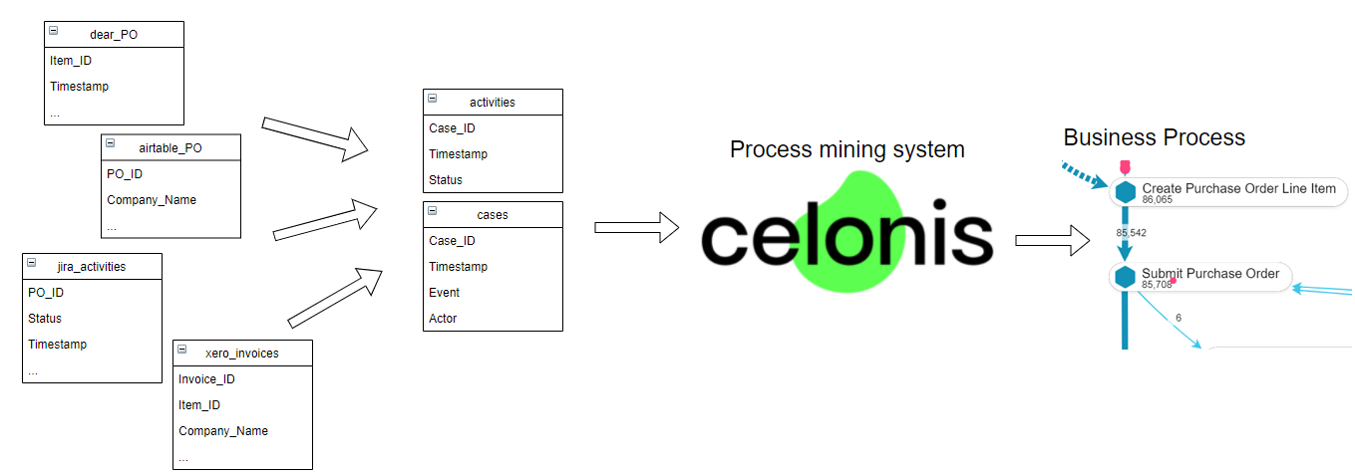

Slide 9
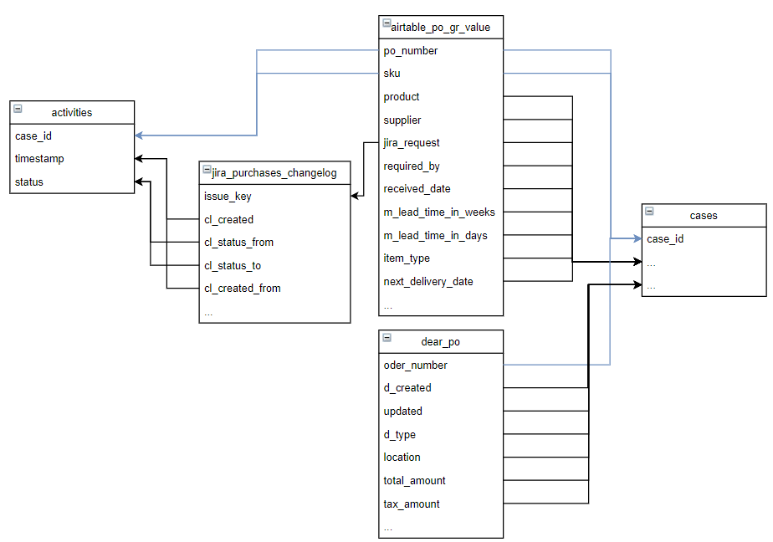
ERD диаграмма

Slide 10
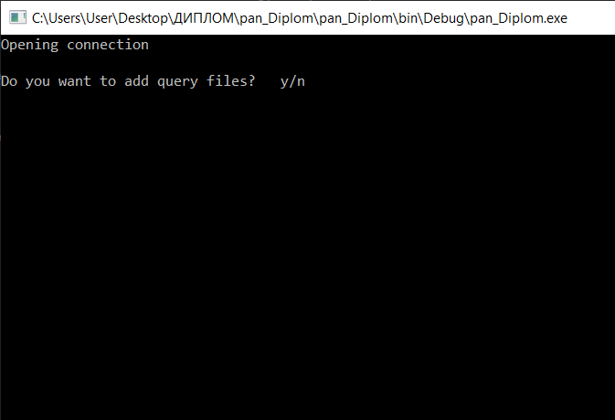
Консольное приложение
Функционал приложения включает в себя подключение к базе данных, возможность создания таблиц по файлам со скриптами SQL, создания таблиц cases и activities, заполнения этих таблицы нужными данными из других таблиц.

Slide 11
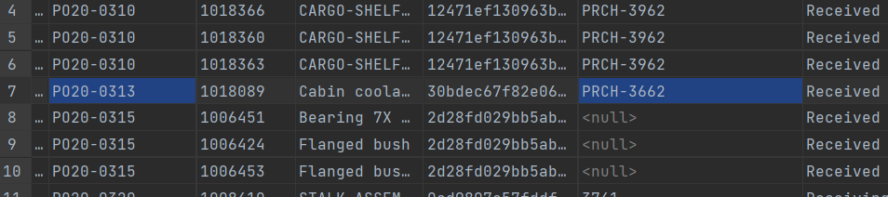
1. Поиск ключа для jira по каждому заказу в таблице airtable

Slide 12
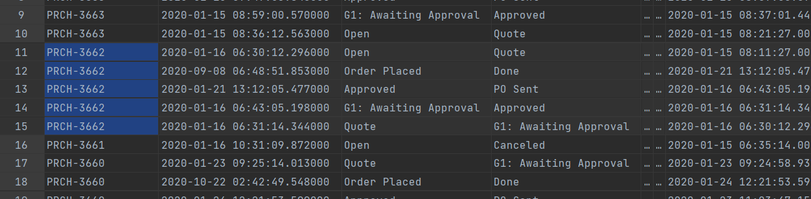
2. Поиск данных в таблице jira по ключу

Slide 13
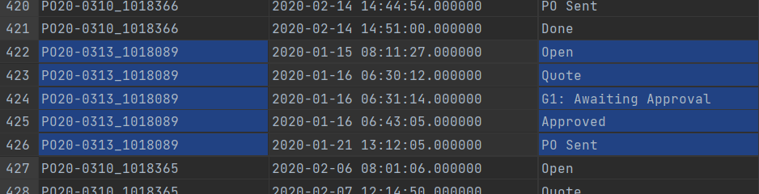
3. Запись данных о текущем состоянии каждого товара в конкретный момент времени

Slide 14

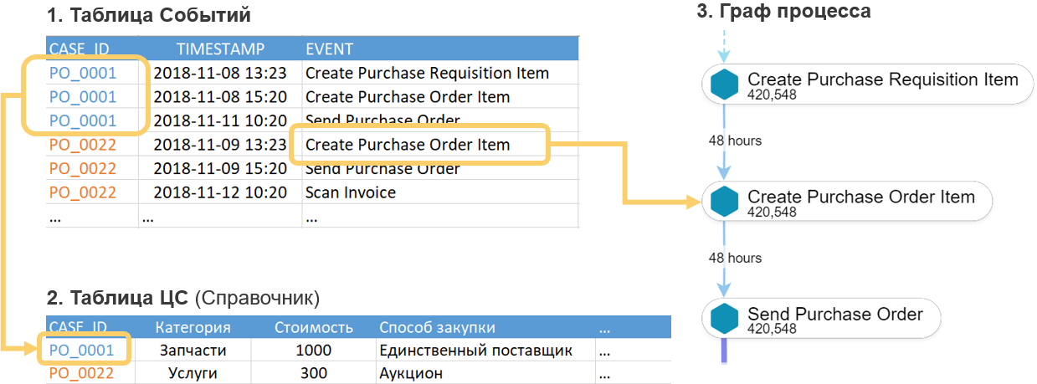
Process mining

Slide 15
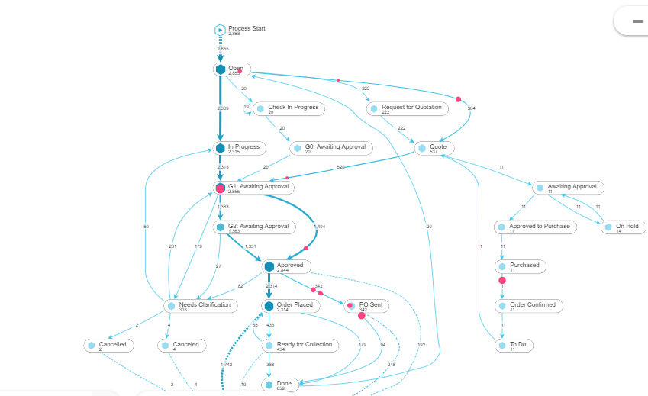
Process mining

Slide 16
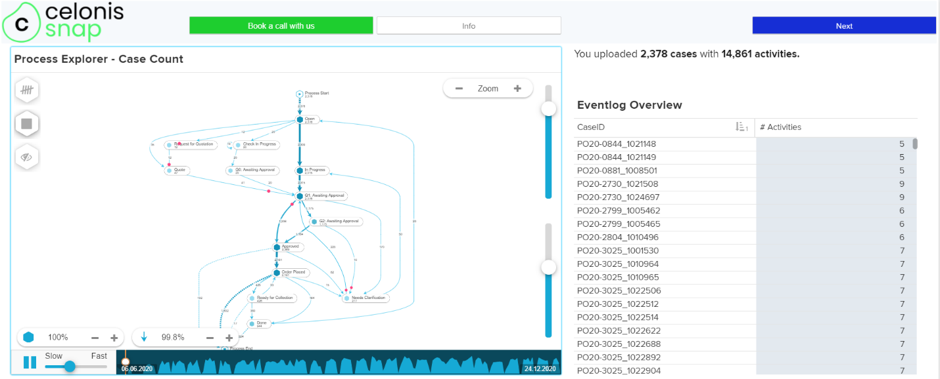
Вкладка Overview

Slide 17
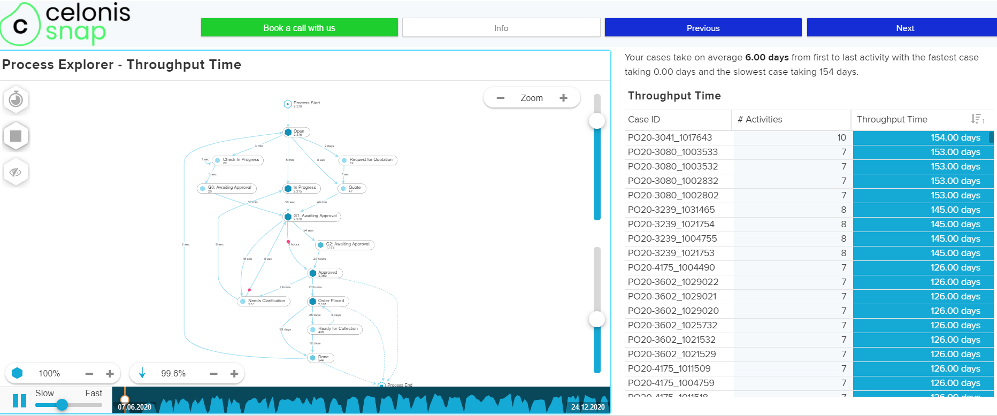
Вкладка Throughput time

Slide 18
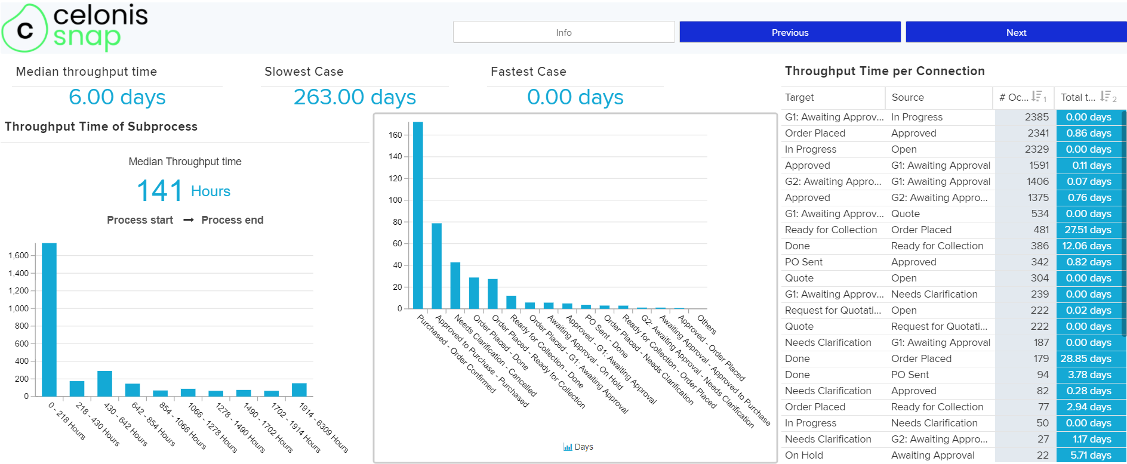
Вкладка Throughput time Details

Slide 19
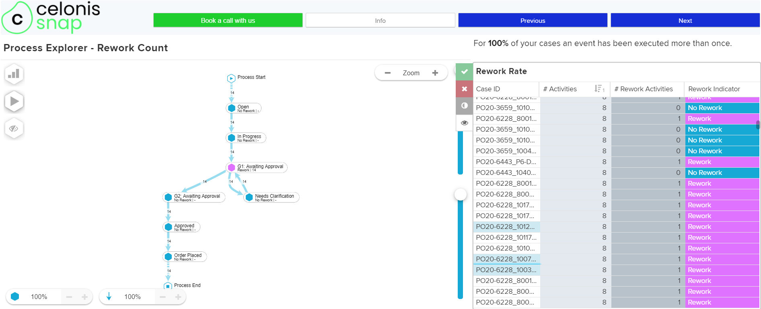
Вкладка Rework rate

Slide 20
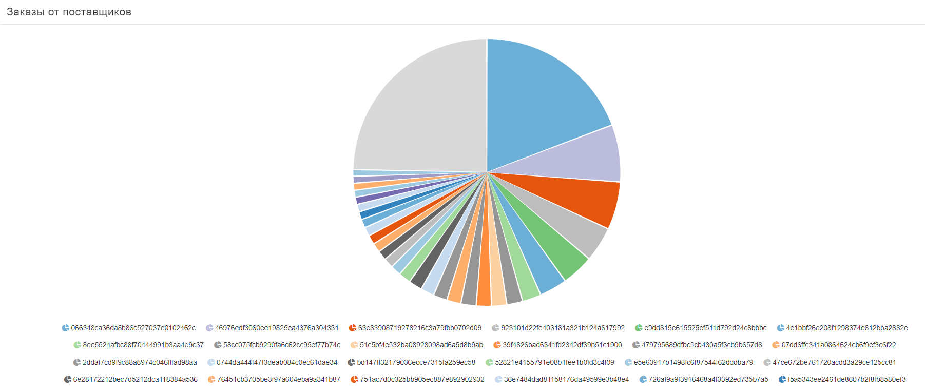
Вкладка Suppliers

Slide 21
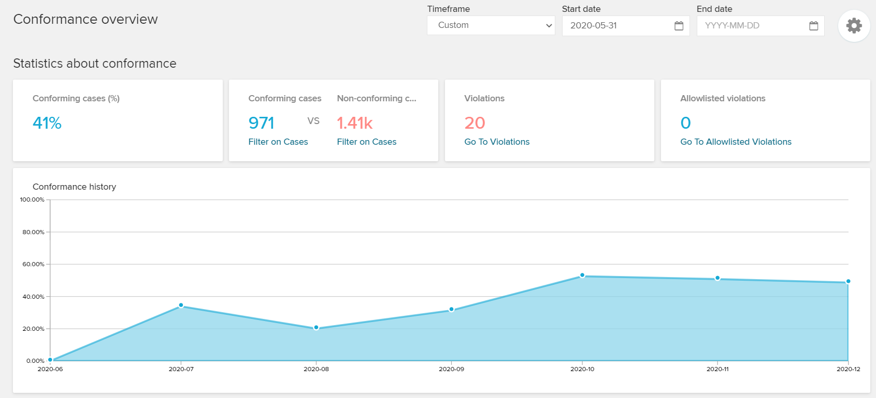
Вкладка Conformance

Slide 22
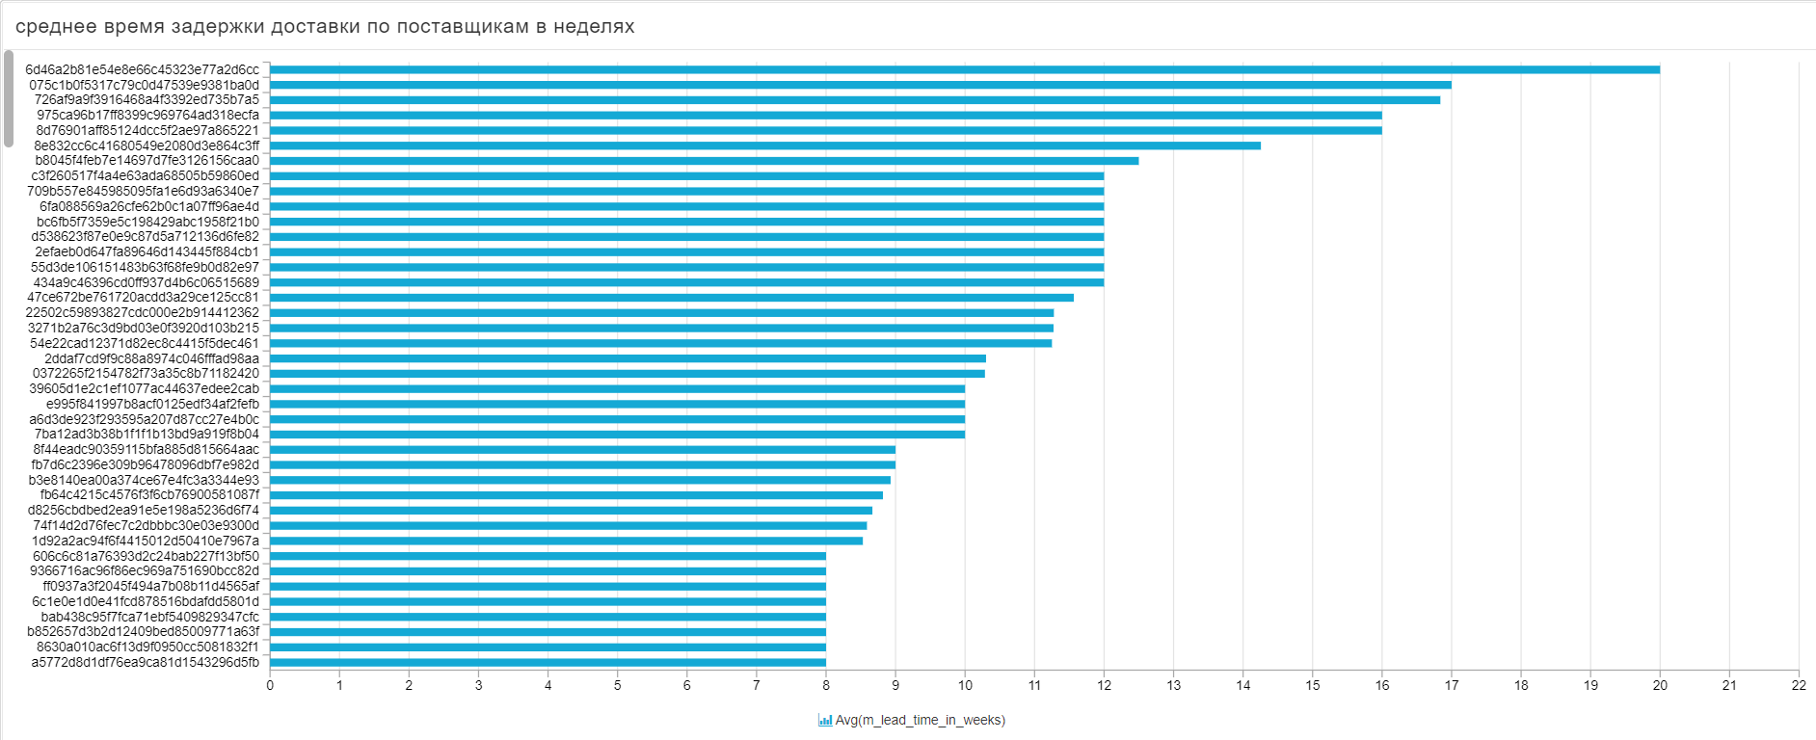
Вкладка Lead time

Slide 23
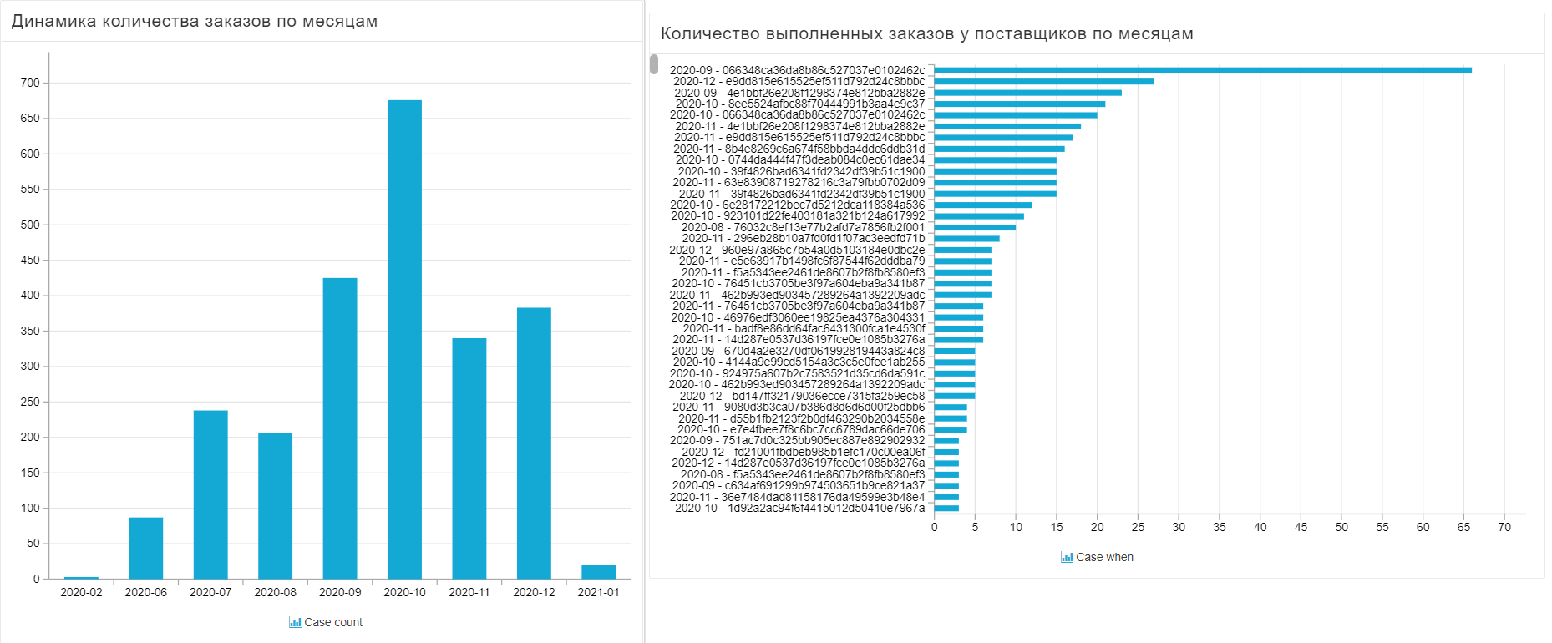
Вкладка Orders per month

Slide 24
Спасибо за внимание
Презентацию подготовил Пан Филипп, группа ИСиП-33

